Slide 1
電気機器への利用
本時の目標
電気エネルギーの変換のしくみを理解し、適切な利用方法が選択できる。

Slide 2
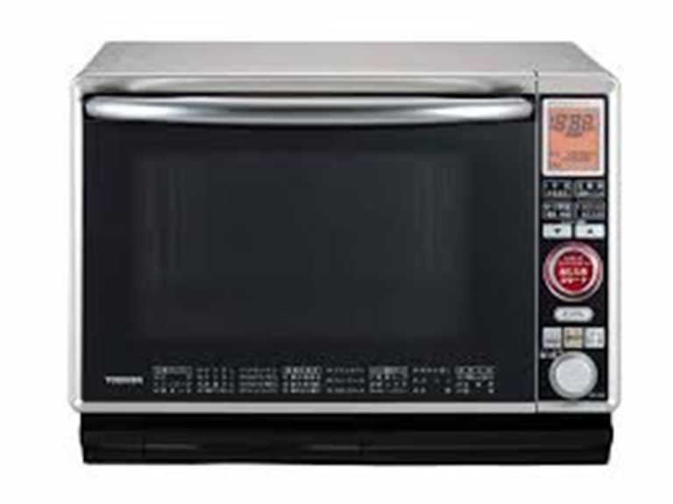
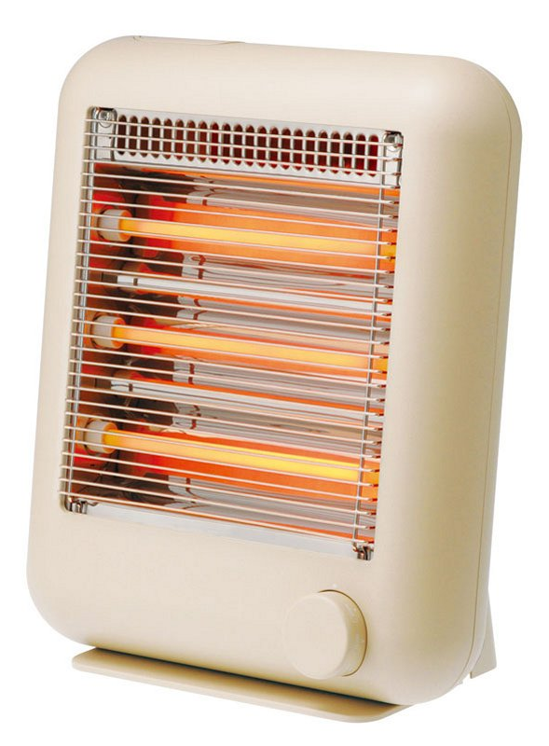
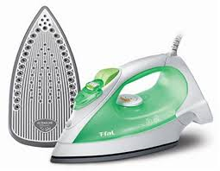
熱への変換
電気エネルギーを熱エネルギーに変換する製品

Slide 3
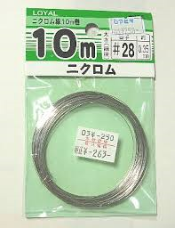
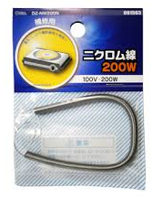
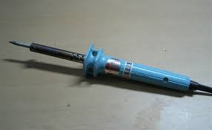
発熱体としてニクロム線を使う
アイロン
電気ストーブ
半田ごて

Slide 4
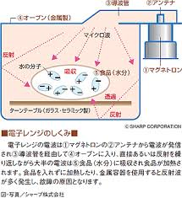

マイクロ波を放出し、水分を熱する
電子レンジ
反射されるので金属の容器は使えない

Slide 5
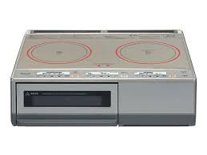
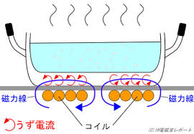
磁力線により金属を熱する
ＩＨヒータ
使用できる金属の種類が限られる。

Slide 6
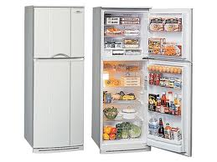
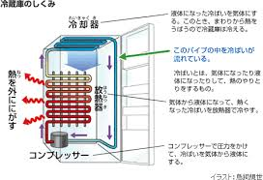
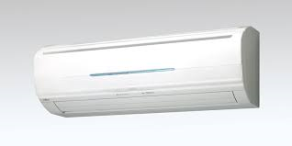
冷媒の気化熱を使って冷却
冷蔵庫
エアコン
冷媒によっては環境に負荷がかかる。

Slide 7
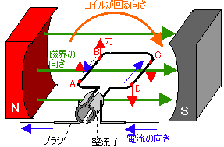
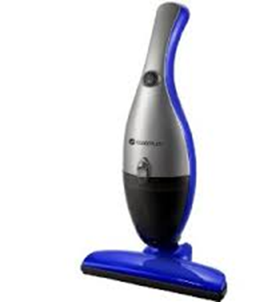
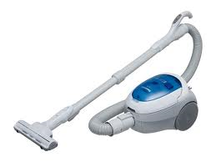
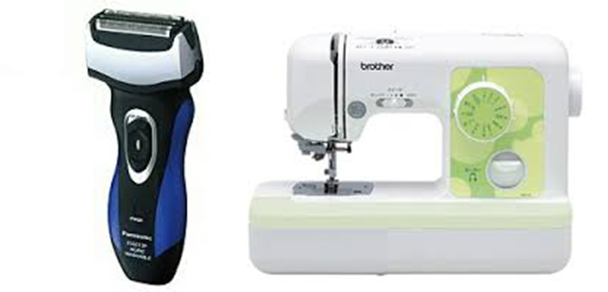
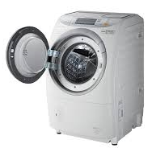
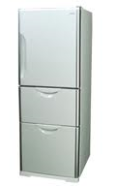
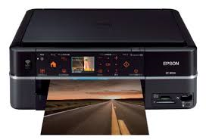
動力への変換
電気エネルギーを動力に変換する製品

Slide 8

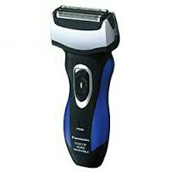
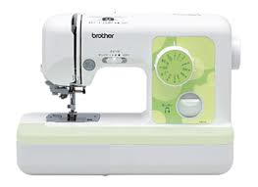
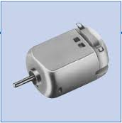
直流整流子モータ
ハンディ掃除機
電気カミソリ
ミシン
模型用小型モータ
電圧の変化で回転速度の制御ができる。
速度調整が必要な機器むき
始動時の回転トルクが大きい
構造が複雑
価格が高い

Slide 9
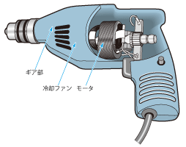
交流整流子モータ
電気掃除機
電気ドリル
始動時の回転トルクが大きい
回転方向が一定
構造が複雑

Slide 10
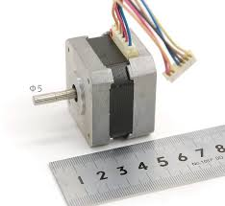
ステッピングモータ
ディスク装置
カメラ ・電気式アナログ時計
プリンタ
回転角度が電気信号に比例する（電気信号で制御できる）
必要な回転角だけ動かすことができる。
エネルギーの効率が悪い

Slide 11
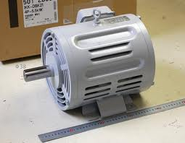
誘導モータ
電気洗濯機
扇風機
換気扇
電気冷蔵庫
簡単な構造で故障が少ない
回転速度制御ができる
長時間運転する機器むき
価格が安い

Slide 12
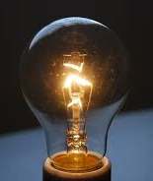
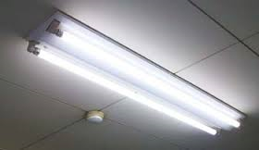
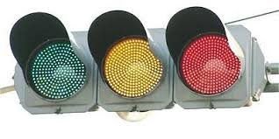
光への変換
電気エネルギーを光エネルギーに変換する製品

Slide 13
フィラメントに電流を流して発光
白熱電球
電流の量で明るさの調節ができる。
発熱し、効率が悪い

Slide 14
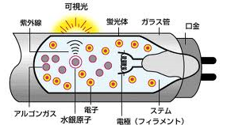
ガラス管内に放電し、蛍光物質を発光
蛍光灯
発光効率が良い
広範囲を照らすことができる。
オン・オフを繰り返すと、寿命が短くなる。

Slide 15
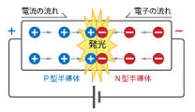
直流電流を流すと発光
LED
消費電力や発熱が少ない。
長寿命、省スペース
決められた値以上の電流が流れると瞬時に破損する。

